Slide 1
Развитие функциональной грамотности обучающихся на уроках русского языка и литературы
Учитель русского языка и литературы МБОУ Зимовниковская СОШ № 10
Санкина Галина Ивановна

Slide 2
Функциональная грамотность -
это совокупность умений читать и писать для использования в повседневной жизни и решения житейских проблем.
Включает в себя:
общую грамотность
(написание сочинений, рефератов, ответы на вопросы),
информационную грамотность
(находить и отбирать необходимую информацию из книг, справочников, энциклопедий),
коммуникативную грамотность
(работа в паре, группе ).
Виды функциональной грамотности:
1. креативное мышление ,
2. читательская грамотность.

Slide 3
«ГРАМОТНО ЧИТАТЬ»
Понимать тексты
Оценивать
смысл и значение текста
Излагать свои
мысли о прочитанном
Уметь понимать различные формы представления информации
Размышлять
над содержанием текста
Грамотность чтения:

Slide 4
Технология развития критического мышления через чтение и письмо.
Приём «Ассоциативный куст»
Духовная пища
Мудрость
Помощник
Книга
Литература
Библиотека
Читатель

Slide 5
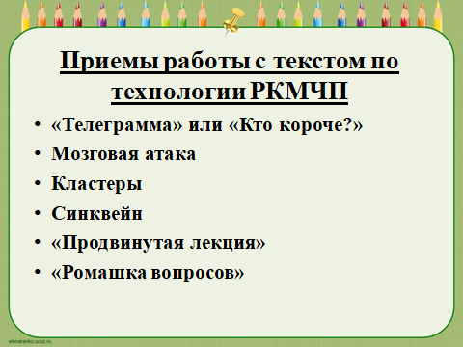
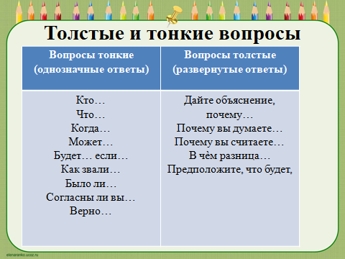
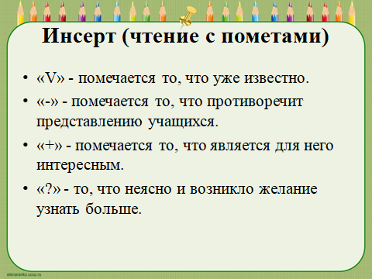
Используй в работе:

Slide 6
Сферы применения
на уроках;
на факультативных занятиях;
во внеклассной работе по предметам;
в исследовательской работе;
при обмене информацией с учащимися с помощью электронной почты;
при подготовке к ЕГЭ и ОГЭ;
при создании школьного выпуска газеты;
в работе классного руководителя
в работе с родителями

Slide 7
Это интересно:
Русский язык
приём «Верите ли Вы..?»
игра «Узнай…» (падеж , склонение)
сочинение-угадывание
(описание известных людей)
Литература
приём «Правы ли герои?»
игра – ассоциации к слову.
составление рассказа

Slide 8


